Slide 1
第六章 化学热力学基础
1. 热力学基本概念
2. 能量守恒和化学反应热效应
3. 化学反应的方向

Slide 2
热力学——专门研究能量相互转变过程所遵循的法则的一门科学（不需知道物质的内部结构，只须知道能量的变化）。
化学热力学——用热力学的定律、原理、方法来研究化学过程以及伴随这些过程而发生的能量变化。
解决化学反应中的三个问题：
A某混合物能否在一定的条件下发生化学反应？
（化学反应的方向）
B如果发生化学反应，伴随该反应有多少能量变化？
（化学反应中能量是如何转化）
C 如果化学反应能够进行，在一定条件下达到的平衡状态如何？转化率有多大？（反应进行的程度）

Slide 3

§1 热力学基本概念
(1) 系统和环境
(2) 状态和状态函数
(3) 过程和途径
(4) 热和功
(5) 热力学能

Slide 4
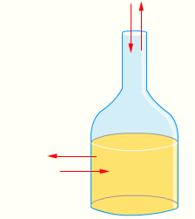
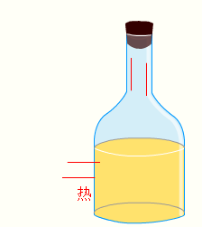
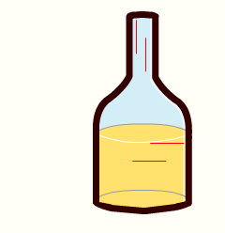
(1) 系统和环境
系统：热力学中被研究的对象。
环境：体系外与其密切相关的部分。
敞开系统：与环境有物质交换也有能量交换。
封闭系统：与环境无物质交换有能量交换。
孤立系统：与环境无物质、能量交换。

Slide 5
(2) 状态和状态函数
状态：系统的宏观性质的综合表现。
状态函数：描述和确定系统状态的物理量。(p,V,T)
特点：①状态一定,状态函数一定。
② 状态变化,状态函数也随之而变,且状态函 数的变化值只与始态、终态有关,而与变化途径无关。
（Ⅰ）
终态
始态
（Ⅱ）

Slide 6
始态——体系发生变化前的状态
终态——体系发生变化后的状态
例如，对于某理想气体处于标准状态时
n=1mol p=1.013×10⁵Pa V=22.4L T=273K
其中n、p、 V、T 就是体系的状态函数.
状态Ⅰ(始态) 状态Ⅱ(终态)
p₁,V₁,T₁
p₂,V₂,T₂
△p=p₂－p₁ , △T=T₂－T₁ , △V=V₂－V₁
广度性质——具有加和性的体系性质。(与体系所含物质的数量成正比的性质。如 n，V)
强度性质——不具有加和性的体系性质。(与体系所含物质的数量成正比的性质。如 p,T)

Slide 7
(3) 过程和途径
过程——体系状态发生变化的经过。
途径——系统状态变化经由的方式。
等温过程：始态、终态温度相等，并且过程
中始终保持这个温度。T₁=T₂
等压过程：始态、终态压力相等，并且过程中始终
保持这个压力。p₁=p₂
恒容过程：始态、终态容积相等，并且过程中始终
保持这个容积。V₁=V₂
绝热过程、循环过程

Slide 8
例如，某理想气体的状态变化可有以下不同的途径：
减压
0.5×10⁵Pa
4×10⁻³m³
加压
始态
P₁=1×10⁵Pa
V₁=2×10⁻³m³
P₂=2×10⁵Pa
V₂=1×10⁻³m³
终态
加压
4×10⁵Pa
0.5×10⁻³m³
减压
无论哪一种途径 △p = p₂－p₁
△V = V₂－V₁

Slide 9
0.5 × 10 ⁵ Pa
4 dm³
途径 I
1 × 10 ⁵ Pa
2 dm³
2 × 10 ⁵ Pa
1 dm³
途径 II
4 × 10 ⁵ Pa
0.5 dm³
Δ p = p_{终} － p_{始} Δ V = V_{终} － V_{始}
= 2 × 10 ⁵ － 1 × 10 ⁵ = 1 － 2
= 1 × 10 ⁵ ( Pa ) = － 1 （dm³ ）

Slide 10
热和功
热：系统与环境之间因为存在温度差异而产生的能量
交换形式。
功：系统与环境之间除热以外的其他能量传递形式。
都不是状态函数
体积功：体系反抗外界压强发生体积变化时产生的功。
非体积功：除体积功以外的其它功。
如电功、机械功、表面功等。
P_{外}
L,△V
W = F·L = p_{外}·S·L
= p_{外}△V
= p_{外}(V₂－V₁)
V₂
V₁
S

Slide 11
功和热与途径的关系
功和热不是状态函数，其变化与途径有关。
通过理想气体恒温膨胀来说明这个问题。
1 × 10 ⁵ Pa
16 dm³
4 × 10 ⁵ Pa
4 dm ³
Δ T = 0
1 × 10 ⁵ Pa
16 dm ³
先考察途径 A，
反抗外压 p = 1 × 10 ⁵ Pa， 一次膨胀，
W_{A} = p ΔV = 1× 10 ⁵ Pa × ( 16 － 4 ) × 10 ^{－3} m³
= 1200 J
4 × 10 ⁵ Pa
4 dm³

Slide 12
途径 B，分两步膨胀，
1 ) 先反抗外压 p₁ = 2 × 10 ⁵ Pa 膨胀到 8 dm³
W₁ = p_{外} ΔV
= 2 × 10 ⁵ Pa × ( 8 － 4 ) × 10^{－3} m³
= 800 J
2 ) 再反抗外压 p₂ = 1 × 10 ⁵ Pa
膨胀到 16 dm³
1 × 10 ⁵ Pa
16 dm³
W₂ = p_{外} ΔV
= 1 × 10 ⁵ × ( 16 － 8 ) × 10^{－3}
= 800 （J）
2 × 10 ⁵ Pa
8 dm³
4 × 10 ⁵ Pa
4 dm³
W_{B} = W₁ + W₂ = 800 + 800
= 1600 ( J )

Slide 13
途径不同，完成同一过程时，体系的功不相等。
再看两种途径下的热量 Q 。
由于是理想气体体系，
当 Δ T = 0 ，所以 Δ U = 0 。
途径 A ， Δ U = Q + W_{A}
途径 B ， Δ U = Q + W_{B}
因此，热量 Q 也和途径有关。
可见功和热与 U 不同，只指出过程的始终态，而不指出具体途径时，是不能计算功和热的。

Slide 14
可逆途径
可逆途径：由一系列非常接近于平衡的状态所组成，中间每一步都可以向相反的方向进行而不在环境中留下任何其它痕迹的过程。
特点：
(1) 以无限小的变化进行，由一连串
无限接近平衡的状态组成；
(2) 将可逆途径倒转使其反向进行时，
体系与环境可沿原途径恢复到各个
始态；
(3) 可逆过程中体系对环境作最 大功。

Slide 15
(5) 热力学能(即内能)
热力学能(U)：体系内一切能量的总和。
主要包括体系内各物质分子或原子的电子能(包括电子的动能、电子间以及电子与核间的势能)，原子核之间的势能，以及振动能、转动能和平动能等。
特点：
A 体系处于某一状态时内能的绝对值不能确定(内能所包含的所有项目尚不明确)，只能求出体系状态变化时内能的变量ΔU；
B 只要体系的状态确定了，内能就确定了，内能变，状态亦变，内能是状态的函数。即U=f(状态)；
C ΔU只取决于体系变化的始态和终态，而与变化的途径无关；
△U = U₂－U₁

Slide 16
2. 能量守恒和化学反应热效应
热力学第一定律的实质是能量守恒与转化定律：
在任何过程中能量是不会自生自灭的，只能从一种形式转化为另一种形式，从一个物体传递给另一个物体，在转化和传递过程中能量的总值不变。
Δ U = Q + W
或“第一类永动机不可能制成”
Notes:
体系吸热：Q >0；体系放热： Q <0

Slide 17
例 ：某过程中，体系吸热100 J，对环境做功20 J。求体系的内能改变量。
解 由第一定律表达式
Δ U = Q + W
= 100 － 20 = 80 ( J ) 体系的内能增加了 80 J。
环境的内能改变量怎样求得？
从环境考虑，吸热 － 100 J，做功 + 20 J，所以
Δ U_{环} = ( － 100 ) + 20 = － 80 ( J )
环境的内能减少了 80 J。
内能是容量性质，有加和性。体系加环境为宇宙，故
Δ U_{宇宙} = Δ U_{体} + Δ U_{环} = 80 + (－ 80) = 0， 能量守恒。

Slide 18
状态Ⅰ(始态) 状态Ⅱ(终态)
例如，某气缸内有1molN₂(视为理想气体)
已知：状态Ⅰ p₁=1.013×10⁵Pa V₁=24.87L T₁=303.25K
状态Ⅱ p₂=1.013×10⁵Pa V₂=30.62L T₂=373.15K
恒压加热膨胀
p₁.T₁.V₁.U₁
p₂.T₂.V₂.U₂
Q₁=1729.0J
W₁= － 582.6J
恒容加热
恒温膨胀
p'₁.V₁.T₂
Q₂=1791.7J
W₂= － 645.3J
Q和W不是状态函数，而与状态变化的途径有关
不能说某状态体系有多少热或功。
（计算△U =？）

Slide 19
热力学第一定律的数学表达式
设某封闭体系 从状态Ⅰ 状态Ⅱ
吸热Q
U₁ U₂
环境做功 W
则 U₂ = U₁ + Q + W
U₂ － U₁ = Q + W
△U = Q+W
表明：体系热力学能的改变量等于体系从环境吸收
的热量加上环境对体系所做的功。

Slide 20
化学反应的热效应
——当生成物与反应物温度相同时，化学反应
过程吸收或放出的热量。简称热效应。
即发生化学反应时，如果体系不做非体积功，
当反应终态温度恢复到始态温度时，体系所吸收
或放出的热量。
(1)恒容热效应(Q_{V})
恒温恒容且只做体积功时反应吸收或放出的热量。
由 △U = Q + W
△V = 0 W = p△V =0
则 △U = Q_{V}
表明：在恒容反应过程中，体系吸收的热量 全部用于增加体系的内能。

Slide 21
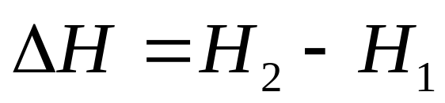
(2)恒压反应热(Q_{p})：恒温恒压且只做体积功时反应
吸收或放出的热量。
由 △U = Q + W
W = p△V
∴ △U = Q_{p}－ p△V
Q_{p}= △U ＋ p△V
∵ △p=0 p₁ = p₂= p_{外} △U = U₂－U₁
∴ Q_{p}= U₂－U₁＋p₂V₂－p₁V₁
= (U₂ ＋p₂V₂) －(U₁＋p₁V₁)
热力学定义：焓
H ≡U＋pV
状态函数
焓变：
Q_{p} = ΔH
Notes:
焓变等于恒压反应热

Slide 22
Q_{p} = ΔH
表明：在恒压反应过程中，体系吸收的热量
全部用于增加体系的热焓。
若 ΔH ＞0 反应吸热，体系焓增加
ΔH ＜0 反应放热，体系焓减小
Q_{p} = ΔH △U = Q_{V}
注意：焓不是热，焓的改变量在数值上等于Q_{p} ；
为热力学第一定律的特殊形式。
不能误认为焓是体系中所含的热量，只是可从体系
与环境间传递的热量来衡量体系内部焓的变化。

Slide 23
ΔH 与△U的关系
∵H = U + PV
恒压下：△H = △U + P △V △H = Qp
∴Q_{p} = △U + p△V = △H
ΔH － △U = p△V
对于始终态都是固、液体的反应体系
p△V ≈ 0 ∴ ΔH ≈ △U
Q_{p}=Q_{V}
END

Slide 24
对于有气体参加或生成的反应体系
p△V =p(V₂－V₁)=(n₂－n₁)RT
p△V = ΔnRT
Δn——反应前后气体的物质的量的改变量
ΔH =△U ＋ ΔnRT
即 Q_{p} = Q_{V} ＋ ΔnRT
当 Δn=0 时， Q_{p}=Q_{V}
END

Slide 25
焓的特点：
A 焓是状态函数，具有状态函数的特点；
B 焓是广度性质；
C H与U、V、P有关，不可求得绝对值，只可求ΔH；
D U与T、P有关，H也与T、P有关，但一般的非精确
计算忽略T、P对ΔH的影响。
当ΔH>0，体系从环境吸热，
ΔH<0，体系放热给环境。
当体系中只有液体和固体(基本不做体积功)或反应在低压下恒压进行，ΔH在数值上近似等于ΔU。

Slide 26
(3)、反应进度和摩尔反应热
煤炭燃烧中的重要反应 C + O₂ —— CO₂
该反应是个放热反应，放热多少显然和反应掉多少煤炭有关。
消耗掉 1 mol 和 2 mol 碳时，放热多少并不一样。但方程式给出的只是 C，O₂ 和 CO₂ 的比例关系，并不能说明某时刻这一反应实际进行多少。因而，不能知道放热多少。
要规定一个物理量，表明反应进行多少，以便计算反应热。
反应进度：表示化学反应进行的程度，符号为ξ ，
( ksai /克赛 )单位为mol。

Slide 27
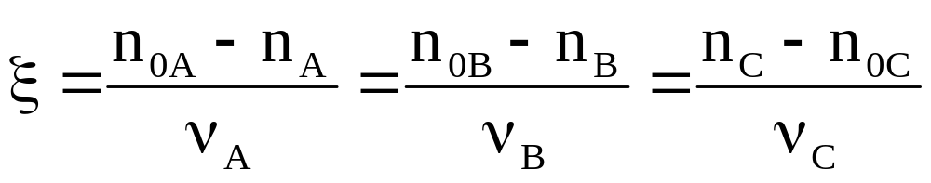
设有化学反应
ν_{A} A + ν_{B} B ———— ν_{C} C
t₀ n_{0A} n_{0B} n_{0C}
t n_{A} n_{B} n_{C}
其中 ν 化学计量数，为一纯数。
定义 t 时刻的反应进度为 ξ

Slide 28


对于同一化学反应，若反应方程式的化学计量数不同，如
N₂ + 3 H₂ ——— 2 NH₃ ( 1 )
N₂ + H₂ ——— NH₃ ( 2 )
同样 ξ = 1 mol 时，( 1 ) 表示生成了 2 mol 的 NH₃ ，
( 2 ) 表示生成了 1 mol 的 NH₃ 。

Slide 29
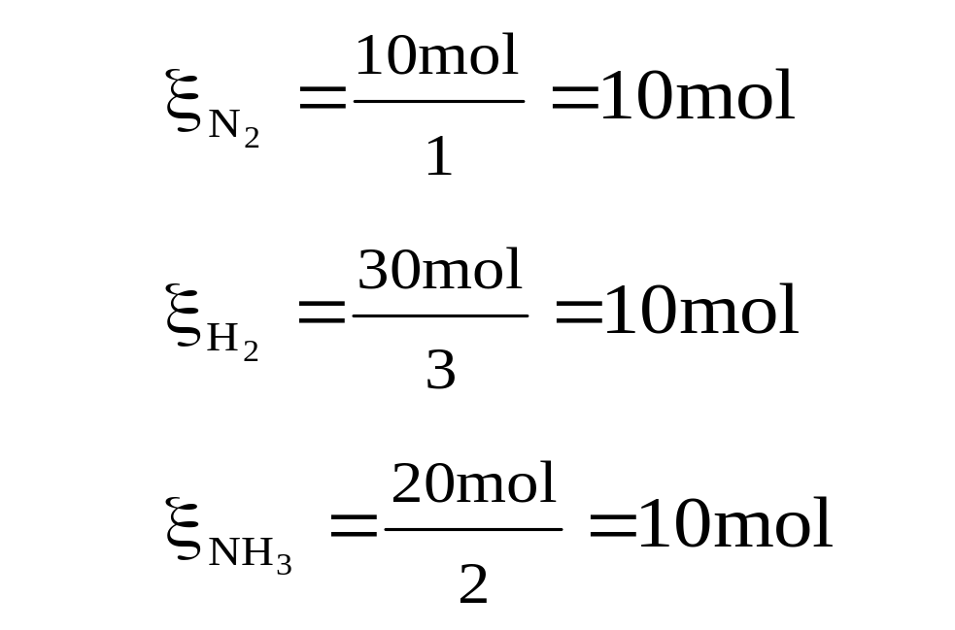
对于同一化学反应方程式，如 ( 1 )
N₂ + 3 H₂ ——— 2 NH₃
某一时刻消耗掉 10 mol 的 N₂ ， 消耗掉
30 mol 的 H₂ ，同时生成 20 mol 的 NH₃ 。则 有
对某反应 ν_{A} A + ν_{B} B ——— ν_{C} C ，若 ξ = 1 mol 时的热效应为 Q_{a}，则 ξ = 2 mol 时的热效应为 2 Q_{a} 。

Slide 30
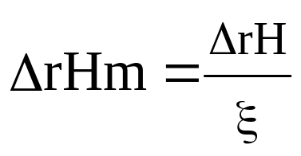
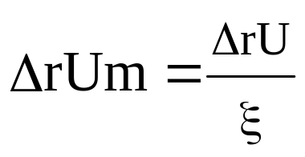
某恒压反应，当反应进度为 ξ mol 时，恒压热为 ΔrH ，则
这里的 ΔrHm 被定义为摩尔反应热。
ΔrH 单位是 J，反应进度 ξ 单位是 mol ，故 Δ_{r}Hm 单位是 J · mol ^{－1} 。
同样定义 ， Δ_{r}Um 的单位也是 J · mol ^{－1} 。
Notes:
79页需要注意的地方。

Slide 31
盖斯定律
一个化学反应，不论是一步完成，还是分数步完成，
其热效应是相同的。
其成立的原因，在于当时研究的反应，都是在恒压下进行的。即反应体系压强和外压相等，这时 Q_{p} = Δ_{r}H。H 是状态函数，故 Δ_{r}H 不受途径影响。
例 已知反应 H₂ ( g ) + 1/2 O₂ ( g ) ——— H₂O ( l )
可以按下面的途径分步完成：
Notes:
注意“非体积功为零”

Slide 32
Δ_{r}Hm
H₂ ( g ) + 1/2 O₂ ( g ) H₂O ( l )
Δ_{r}H_{m} (1)
Δ_{r}H_{m} (2)
Δ_{r}H_{m} (4)
+ H₂O ( g )
2 H ( g )
O ( g )
Δ_{r}H_{m} (3)
Δ_{r}H_{m}(1) = 438.1 kJ · mol ^{－ 1}
Δ_{r}H_{m}(2) = 244.3 kJ · mol ^{－ 1}
Δ_{r}H_{m}(3) = － 917.9 kJ · mol ^{－ 1}
Δ_{r}H_{m}(4) = － 44.0 kJ · mol ^{－ 1}
试求总反应的 Δ_{r}H_{m} 。

Slide 33
解 ： H₂ ( g ) —— 2 H ( g ) Δ_{r}H_{m} ( 1 )
1/2 O₂ ( g ) —— O ( g ) Δ_{r}H_{m} ( 2 )
2 H ( g ) + O ( g ) —— H₂O ( g ) Δ_{r}H_{m} ( 3 )
H₂O ( g ) —— H₂O ( l ) Δ_{r}H_{m} ( 4 )
H₂ ( g ) + 1/2 O₂ ( g ) —— H₂O ( l ) Δ_{r}H_{m}
+ )
Δ_{r}H_{m} = Δ_{r}H_{m} (1) + Δ_{r}H_{m}(2) + Δ_{r}H_{m} (3) + Δ_{r}H_{m}(4 )
= 431.8 + 244.3 + (- 917.9) + (- 44.0 )
= － 285.8 (kJ · mol ⁻ ¹ )

Slide 34
例 已知: C (石) + O₂ (g) ——— CO₂ (g) (1)
Δ_{r}H_{m} (1) = － 393.5 kJ · mol ^{－ 1} ，
CO (g) + 1/2 O₂ (g) —— CO₂ (g) (2)
Δ_{r}H_{m} (2) = － 238.0 kJ · mol ^{－ 1} 。
求 C (石) + 1/2 O₂ (g) ——— CO(g)的 Δ_{r}H_{m} 。
解：反应 (2) 的逆反应为
CO₂(g) —— CO(g)+ 1/2 O₂(g) (3)
Δ_{r}H_{m} (3)= 238.0 kJ · mol ^{－ 1}
(1) 式 + (3)式，得
C (石) + 1/2 O₂ (g)——— CO(g) ，

Slide 35
生成焓
所以有 Δ_{r}H_{m} = Δ_{r}H_{m} (1) + Δ_{r}H_{m}(3)
= －393.5 + 283.0
= － 110.5 (kJ · mol ^{－ 1})
利用生成热求反应热，是一种比 Hess 定律更好的方法。
已知某反应 ，反应物 ——— 生成物
则 Δ_{r}H_{m} = H_{生} － H_{反}
若能知道各种反应物和生成物的 H 值，即可求出 Δ_{r}H_{m} 。
焓的定义式为 H = U + pV ， U 的数值不可求，所以 H 的值也不可知。但关键是求 ΔH 。在不能求得 H 时，是否有办法求出 Δ_{r}H ?

Slide 36
物质都可以看做是由单质合成的，若以单质的热焓做为相对零点，去规定各种物质的相对热焓值，即可达到求 ΔH 目的。
1、 生成焓的定义
设 C (石墨) 和 O₂ (g)的焓值为相对零，求 CO₂ (g )的焓值。
C(石) + O₂(g)——— CO₂ (g) Δ_{r}H_{m} = －393.5 kJ · mol^{－1}
则有 Δ_{r}H_{m} = H(CO₂ ，g)－[ H(C，石) + H(O₂ ，g)]
= H(CO₂ ，g )
由此可见，由单质生成化合物时，反应的焓变，可以体现出 以单质为零点的该化合物的相对焓值。

Slide 37
定义 某温度时，在1.013 × 10 ⁵ Pa 压强下，由处于标准状态的各种元素的指定单质，生成标准状态的 1 mol 某物质时的热效应，叫做该物质的标准摩尔生成焓。简称标准生成焓 ( 或生成 焓 ) 。用符号 Δ _{f} H^{θ}_{m} 表示。单位为 kJ · mol ^{－1} 。
这个反应，称为该物质的生成反应。
指定单质，通常是最稳定的单质，它的 Δ_{f}H^{θ}_{m} 为零。
人们根据大量试验， 测得 298 K 时的各种物质的标准生成热，将其列成表，供查阅使用。

Slide 38
标准生成热的应用
看如下关系
Δ_{r} H^{θ}_{m} ( II )
反应物
生成物
II
Δ_{r}H^{θ}_{m} ( I )
= ∑ ν _{i} Δ _{f} H^{θ}_{m} (反)
I
III
Δ_{r} H^{θ}_{m} (III)
= ∑ ν _{i} Δ _{f} H^{θ}_{m} (生)
单 质

Slide 39
Δ_{r} H^{θ}_{m} ( II )
反应物
生成物
II
I
III
Δ_{r}H^{θ}_{m} ( I )
Δ_{r} H^{θ}_{m} (III)
单 质
根据 Hess 定律
Δ_{r}H^{θ}_{m}(I) + Δ_{r}H^{θ}_{m} (II)= Δ_{r}H^{θ}_{m} (III)
所以 Δ_{r}H^{θ}_{m}(II) = Δ_{r}H^{θ}_{m}(III) － Δ_{r}H^{θ}_{m}(I)
即 Δ_{r}H^{θ}_{m} = ∑ ν _{i} Δ _{f} H^{θ}_{m}(生)－ ∑ ν _{i} Δ _{f} H^{θ}_{m} (反)
由于各种物质的 Δ _{f} H^{θ}_{m} 有表可查，故利用公式，
Δ_{r}H^{θ}_{m} = ∑ ν _{i} Δ _{f} H^{θ}_{m} (生)－ ∑ ν _{i} Δ _{f} H^{θ}_{m} (反)
可以求出各种反应的焓变 Δ_{r}H^{θ}_{m}，即求出反应的热效应。

Slide 40
燃烧焓
热力学规定，在 1.013 × 10 ⁵ Pa 压强下，1 mol 物质完全燃烧时的热效应，叫做该物质的标准摩尔燃烧热。简称标准燃烧热 (或燃烧热 )。
用符号 Δc H^{θ}_{m} 表示 (c combustion) 单位为 kJ · mol ^{－ 1} 。
对于燃烧终点的规定，必须严格，
C CO₂ (g) ； H H₂O (l )； S SO₂ (g)；
N NO₂ (g)。

Slide 41
用燃烧热计算反应热的公式，可由下图推出，
Δ_{r} H^{θ}_{m} ( II )
反应物
生成物
II
Δ_{r}H^{θ}_{m} ( I )
= ∑ ν _{i} Δc H ^{θ}_{m} (反)
I
III
Δ_{r} H^{θ}_{m} (III)
= ∑ ν _{i} Δc H^{θ}_{m} (生)
燃烧产物
可知 Δ_{r}H^{θ}_{m} ( I ) = Δ_{r}H^{θ}_{m} (II) + Δ_{r}H^{θ}_{m} (III)
所以 Δ_{r}H^{θ}_{m} (II) = Δ_{r}H^{θ}_{m} ( I ) － Δ_{r}H^{θ}_{m} (III)
即 Δ_{r}H^{θ}_{m} = ∑ ν _{i} ΔcH^{θ}_{m} (反) － ∑ ν _{i} ΔcH^{θ}_{m} (生)

Slide 42
§3.3 化学反应的方向
§3.3.1 化学反应的自发性
§3.3.2 状态函数 熵
§3.3.3 状态函数 吉布斯自由能

Slide 43

1. 自发变化
§3.3.1 化学反应的自发性
水从高处流向低处；
热从高温物体传向低温物体；
铁在潮湿的空气中锈蚀；
锌置换硫酸铜溶液反应：
Zn(s)+Cu²⁺(aq) Zn²⁺(aq)+Cu(s)
在没有外界作用下，体系自身发生变化的过程称为自发变化。
END

Slide 44
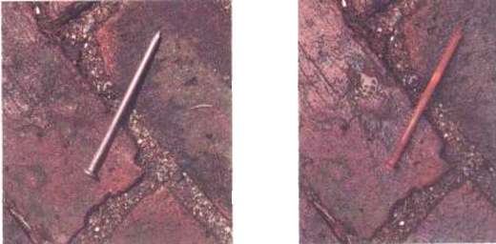
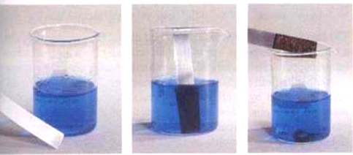
END

Slide 45
若为化学反应过程则为自发反应。
自发过程的特点：
逆过程为非自发；
非自发过程并非不可能，需要外界做功；
自发过程不一定是迅速的；
自发过程的最大限度是各种平衡状态。
自发过程可被利用来完成有用功
END

Slide 46

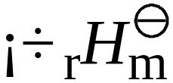
2. 焓和自发变化
许多放热反应能够自发进行。例如：
H₂(g) + O₂(g) → H₂O(l)
(298K) = -285.83kJ·mol⁻¹
H⁺(aq) + OH⁻(aq) → H₂O(l)
(298K) = -55.84kJ·mol⁻¹
最低能量原理（焓变判据）：
1878年，法国化学家 M.Berthelot和丹麦化学家 J.Thomsen提出：自发的化学反应趋向于使体系放出最多的能量。
END

Slide 47

自然界的自发过程，一般都朝着能量降低
的方向进行，能量越低，体系的状态越稳定。
例如
铁生锈 2Fe(s) ＋3/2O₂(g)=Fe₂O₃(s) -824 kJ·mol⁻¹
碳燃烧 C(s) ＋O₂(g)=CO₂(g) -393.15kJ·mol⁻¹
然而有些吸热反应也能自发进行。例如：
KNO₃(s) K⁺(aq) ＋Cl⁻(aq) 34.8kJ·mol⁻¹
HCl(g) ＋NH₃(g) NH₄Cl(s) 14.7kJ·mol⁻¹
END

Slide 48
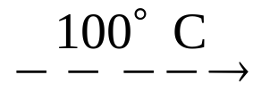
下列吸热反应也能自发进行。例如：
NH₄Cl (s) →NH₄⁺(aq)+Cl⁻(aq)
= 9.76kJ·mol⁻¹
CaCO₃(s) CaO(s)+CO₂(g)
= 178.32kJ·mol⁻¹
H₂O(l) H₂O(g)
= 44.0kJ·mol⁻¹
可见焓变只是影响反应自发性的因素之一，但不是唯一的影响因素。
END

Slide 49
§3.3.2 状态函数 熵(entropy)
1、混乱度
物质无序的程度称为混乱度
许多自发过程有混乱度增加的趋势。
冰的融化、水的蒸发
建筑物的倒塌
体系有趋向于最大混乱度的倾向，体系混乱度增大有利于反应自发地进行。
2、熵和微观状态数
熵——表示体系中微观粒子混乱度的一个热力学函数，其符号为S。
END

Slide 50

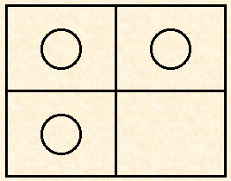
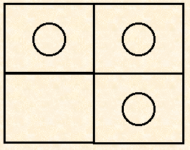
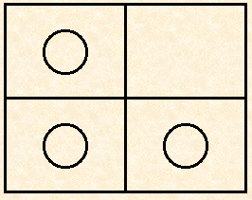
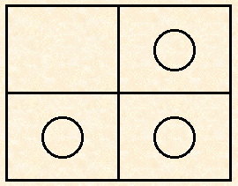
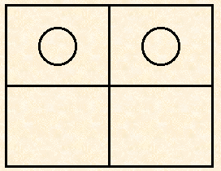
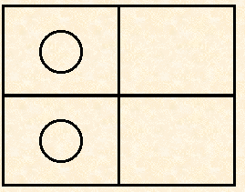
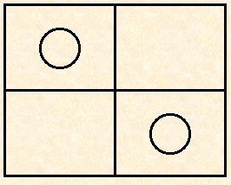
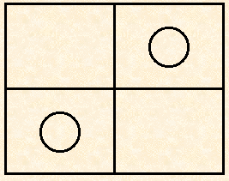
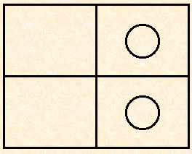

微观状态数与粒子数、活动位置：
3 分子
(3位置)
3 分子
(4位置)
2 分子
(4位置)
END

Slide 51
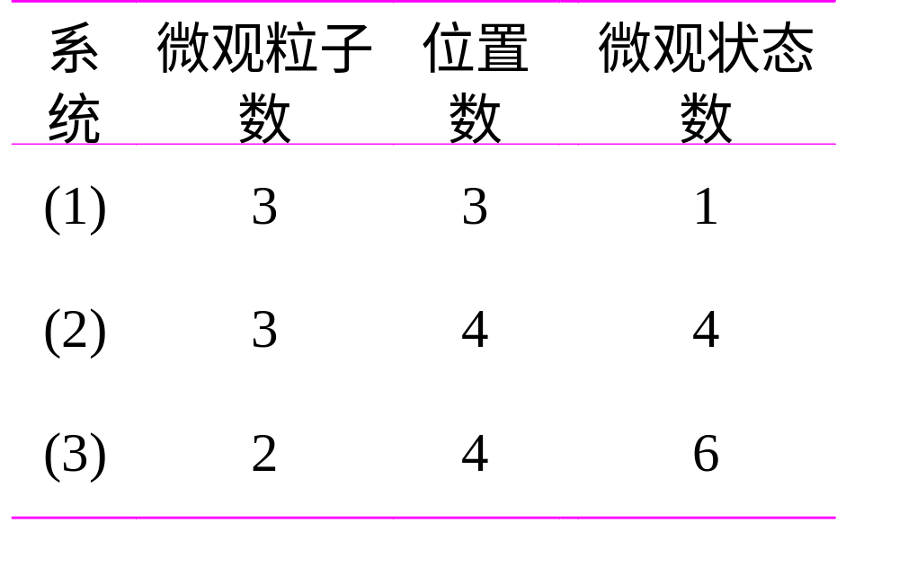
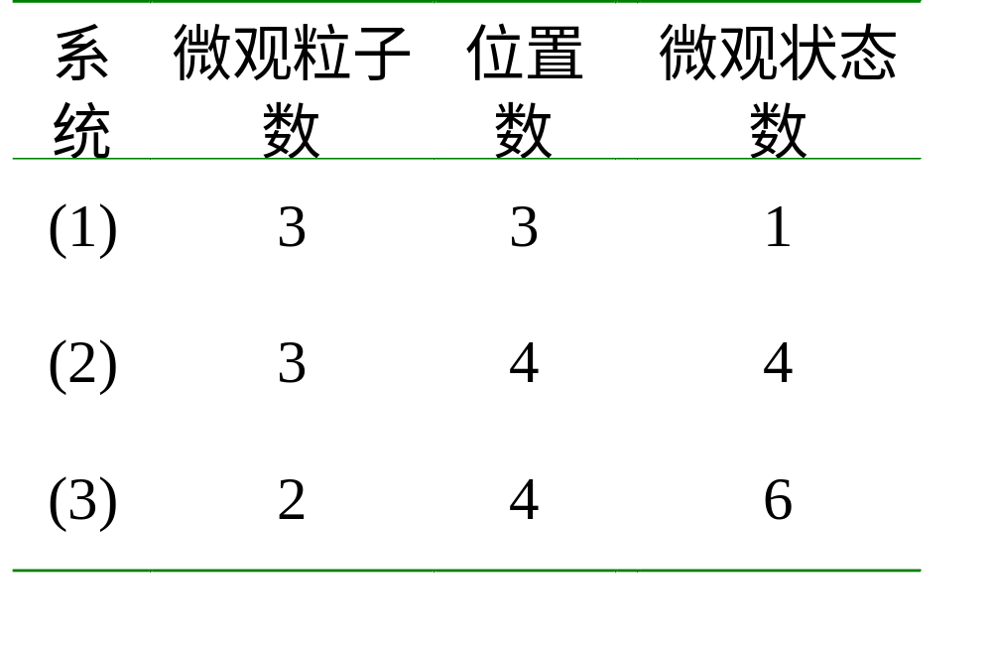
粒子的活动范围愈大，体系的微观状态数愈多，系统的混乱度愈大。
END

Slide 52
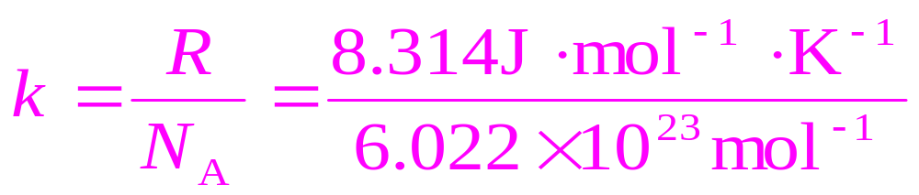
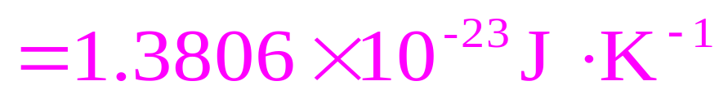
熵与微观状态数（了解）：
1878年，L.Boltzman提出了熵与微观状态数的关系。
S=klnΩ
S---熵
Ω---微观状态数
k--- Boltzman常量
END

Slide 53
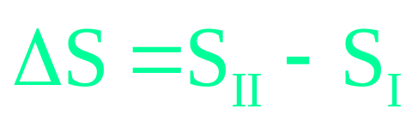
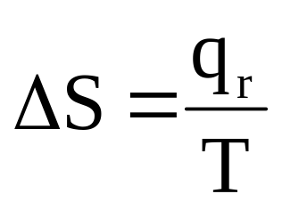
熵有如下特点：
◆熵是系统的一种性质，熵是状态函数。
◆体系的混乱度愈大，熵愈大。
◆熵是体系的容量性质，具有加和性。
◆熵变
◆熵的热力学定义：
对恒温可逆过程，
（称热温商）可逆过程体系吸
收的热量除以传递时的温度。
熵增加原理：
自发变化总是向混乱度增加的方向进行。
热力学第二定律：
在隔离体系中发生的自发反应必伴随着熵的增加。
END

Slide 54
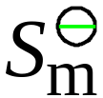
4.标准摩尔熵
纯物质完整有序晶体温度变化 0K →T K
△S = S_{T} － S ₀ = S_{T}
S_{T}---规定熵（绝对熵）
在某温度T 和标准压力下，单位物质的量的某纯物质B的规定熵称为B的标准摩尔熵。其符号为 ：
(B,相态,T) ，单位是J·mol⁻¹ ·K⁻¹
END

Slide 55
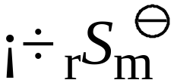
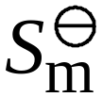
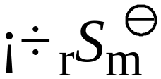
5. 化学反应熵变
(1).化学反应熵变的计算
根据熵的影响因素可估算
(T,K)
根据状态函数的特征，利用标准摩尔熵，可以计算298.15K时的反应的标准摩尔熵变。
=
∑v_{i} (生) －∑v_{i} (反)
＞0,有利于反应正向自发进行。
END

Slide 56
注意：
A 熵与物质聚集状态的关系：S^{θ}(气)> S^{θ}(液)> S^{θ}(固)；
B 熵与温度的关系：温度升高，熵增，温度降低，熵减，但熵
变(Δ_{r}S^{θ}_{m})值随温度的变化不大，可以忽略；
C 熵与分子的组成有关，对不同的物质，其分子组成越复杂，
熵越大；
D 熵与体系物质的量n有关，n越大熵值越大；
E 凡反应过程中气体计量系数增加的反应，Δ_{r}S ^{θ}m > 0；
凡反应过程中气体计量系数减少的反应，Δ_{r}S ^{θ}m < 0
没有气体参加的反应，反应中物质总计量系数增加的反应
Δ_{r}S ^{θ}m > 0；
反应中物质计量系数减少的反应，反应的Δ_{r}S ^{θ}m < 0
F 熵是随着体系压力的增加而减小的(有序性加大)，但反应的熵
变随压力的变化可以忽略不计；
G 熵有绝对值；单质的标准熵值不为零。

Slide 57
[例] 计算反应 2SO₂(g) ＋O₂(g) →2SO₃(g)
在298K时的标准熵变，并判断熵值是增
加还是减小。
解：查表得 2SO₂(g) ＋O₂(g) →2SO₃(g)
(J·mol·K-1) 248.11 205.03 256.65
=
2 (SO₃,g)－[2 (SO₂,g)＋ (O₂,g)]
=2×256.65－[2×248.11＋205.03]
= -187.95(J·mol⁻¹ ·K⁻¹)
＜0
反应的熵值减小
END

Slide 58
§ 3.3.3 状态函数 吉布斯自由能 (G )
1、吉布斯自由能判据
某反应在恒温恒压下进行，且有非体积功，则热力学第一定律的表达式可写成
Δ_{r}U = Q + W
若体系对环境作功则有： Δ_{r}U = Q - W_{体} - W_{非}
由热温熵的定义ΔS=Qr / T，Q = TΔS
Δ_{r}U =TΔS - pΔV - W_{非} 即 -W_{非} = Δ_{r}U - TΔS + pΔV
等温等压时-W_{非} = Δ_{r}U - TΔS + pΔV =Δ(U+PV-TS)=Δ(H-TS)
定义G=H-TS G为自由能，即可以做其它功的能。

Slide 59
G 吉布斯自由能，状态函数，容量性质，单位焦耳 。
即 － W_{非} = ΔG 或 - ΔG = W_{非}
在恒温恒压下一个封闭体系所能做的最大非体积功等于吉布斯自由能的降低，或者说自由能降低在数值上等于化学反应所能得到的最大有用功。把自发过程中用来作有用功的能叫自由能，其它能量以热的形式进入环境。

Slide 60
化学反应自发性的判据为：
ΔG < 0 反应正向自发进行
ΔG = 0 可逆反应处于平衡态
ΔG > 0 非自发，即反应逆向自发进行。若要反应正向自发进行必须从环境得功。
2、标准生成吉布斯自由能
热力学规定，某温度时，在 1.013 × 10 ⁵Pa 压强下，由处于标准状态的各种元素的稳定单质，生成标准状态的 1 mol 某物质时的自由能改变量，叫做这种温度下该物质的标准摩尔生成自由能,简称生成自由能。用 Δ_{f}G ^{θ}m 表示，单位 kJ · mol ⁻¹ 。
规定： Δ_{f}G ^{θ}_{m} (单质)=0

Slide 61
3、 反应的标准自由能变（Δ_{r}G^{θ}_{m}）
对任意反应可用下面公式计算已知反应的自由能变Δ _{r}G ^{θ}_{m}
利用 Δ_{r}G ^{θ}_{m} 判断化学反应进行的方向。
A Δ_{r}G^{θ}_{m}是容量性质，计算时要注意计量系数；
B 正逆反应的Δ_{r}G^{θ}_{m}数值相等，符号相反；
C 如果一个反应可以看成是几个反应的总和，则总反应的Δ_{r}G^{θ}_{m}等于各分反应的Δ_{r}G^{θ}_{m}的总和。

Slide 62
例 通过计算，判断下列反应能否自发进行。
H₂O₂ ( l ) ——— H₂O ( l ) + 1/2 O₂ ( g )
解：查表得 Δ_{f}G^{θ}m ( H₂O₂， l ) = － 120.42 kJ · mol ^{－ 1}
Δ_{f}G^{θ}m ( H₂O，l ) = － 237.18 kJ · mol ^{－ 1}
Δ_{r}G^{θ}_{m} = Δ_{f}G^{θ}_{m} ( H₂O，l ) － Δ_{f}G^{θ}_{m} ( H₂O₂，l )
= ( － 237.18 ) － ( － 120.42 )
= － 116.76 ( kJ · mol ^{－1} )
Δ_{r}G^{θ}_{m} < 0， 常温下反应可以自发进行。

Slide 63
4、 Δ_{r}G^{θ}_{m}与Δ_{f}G^{θ}_{m}，Δ_{r}G^{θ}_{m}与Δ_{r}G_{m}的区别
Δ_{r}G^{θ}_{m}—标况下，各物质都处于标准态：气体分压为101.3KPa，溶液活度为1mol.L⁻¹。可用于判断标况下反应的自发性。
Δ_{f}G^{θ}_{m}—在标态和温度T (K)的条件下，由稳定单质生成一摩尔化合物或其它物种时吉布斯自由能的变化。可用于比较化合物分解成稳定单质时物质的稳定性。同类型物质可以直接比较，不同类型者要以消耗等量气体为标准。
如Δ_{f}G^{θ}(MgO.S)=-569KJ.mol⁻¹, Δ_{f}G^{θ}(SiO₂.S)=-805 KJ.mol⁻¹，Δ_{f}G^{θ}(CaO.S)=-604.044 KJ.mol⁻¹，CaO的稳定性大于MgO，但MgO和SiO₂的比较要以消耗等量气体的Δ_{r}G^{θ}_{m} 比较：
2Mg(S)+O₂ =2MgO(S) Δ_{r}G^{θ}m=-569×2=-1138 KJ.mol⁻¹
Si(S)+O₂ =SiO₂(S) Δ_{r}G^{θ}_{m}=-805 KJ.mol⁻¹稳定性MgO> SiO₂

Slide 64
Δ_{r}G_{m}—任意状态下的自由能变。Δ_{r}G^{θ}_{m}是Δ_{r}G_{m}的一种特殊情况，某反应的Δ_{r}G^{θ}_{m}总为一常数，但Δ_{r}G_{m}却不是常数，Δ_{r}G_{m}直接与反应变化方向联系，Δ_{r}G^{θ}_{m}直接与平衡常数联系。
Δ_{r}G_{m}判断反应的自发方向
Δ_{r}G_{m}<0，反应正向自发进行；
Δ_{r}G_{m} =0，反应是可逆的，处于平衡态；
Δ_{r}G_{m}>0，反应逆向自发进行，正向反应不能自发进行，若要反应发生必须从环境得到功。

Slide 65
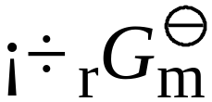
4、吉布斯 ( Gibbs ) — 赫姆霍兹 ( Holmholtz )方程
由定义式 G = H － TS
恒温恒压下有公式 Δ_{r}G_{m} = Δ_{r}H_{m} － TΔ_{r}S_{m}
这就是吉布斯 — 赫姆霍兹方程，可看出 Δ_{r}G_{m} 综合了 Δ_{r}H_{m}和 Δ_{r}S_{m} 的双重影响，从而决定反应方向 。
标准状况下：
=
-T
101.3KPa,任意状态下：Δ _{r}G^{θ}_{T}=Δ_{r}H^{θ}_{T}-TΔ_{r}S^{θ}_{T}
= Δ_{r}H^{θ}₂₉₈-TΔ_{r}S^{θ}₂₉₈
ΔH和ΔS随T的变化很小，Δ_{r}H _{T}^{θ} 和Δ_{r}S_{T}^{θ}分别用Δ_{r}H^{θ}₂₉₈、Δ_{r}S^{θ}₂₉₈ 代替

Slide 66
由公式 Δ_{r}G_{m} = Δ_{r}H_{m} － TΔ_{r}S_{m} 得，
Δ_{r}H_{m} Δ_{r}S_{m} Δ_{r}G_{m} 反应方向和方式
－ + － 自发进行，不受温度影响
+ － + 不能自发进行， 不受温度影响
－ T 较小时，自发进行
+ T 较大时，不能自发进行
－ －
+ T 较小时，不能自发进行
－ T 较大时，自发进行
+ +

Slide 67
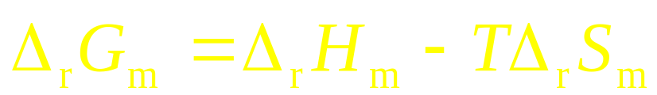
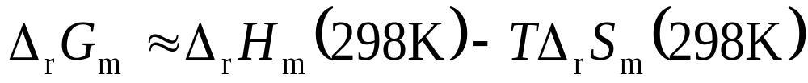


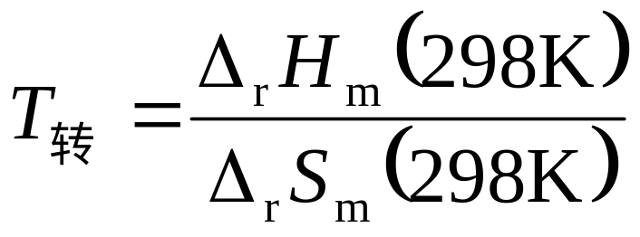
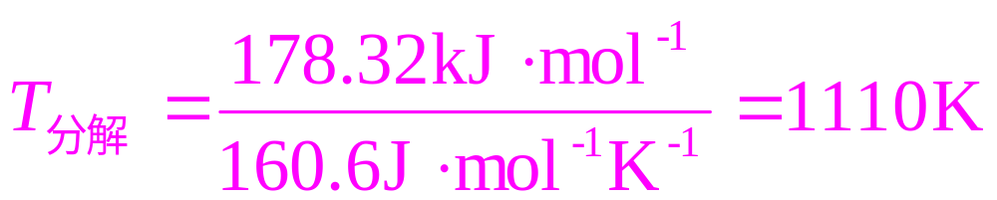
反应方向转变温度的估算：
＜0
END

Slide 68
练习
1、已知反应CO₂(g)+2NH₃(g)= (NH₂)₂CO(S)+H₂O(l)，
试计算：
(1) Δ_{r}H^{θ}_{m} ；
(2) 在标准状态下反应是否自发进行；
(3) 使反应自发进行的最高温度为多少
解：查表求Δ_{r}H^{θ}m = Δ_{r}H^{θ}m _{(NH2)2CO}+ Δ_{r}H^{θ}m_{H2O}- Δ_{r}H^{θ}m_{CO2}
-2 Δ_{r}H^{θ}m_{NH3} = -133.28KJ.mol⁻¹
同理求得Δ_{r}S^{θ}m = -421.8Jmol⁻¹K⁻¹
Δ_{r}G^{θ}₂₉₈=Δ_{r}H^{θ}₂₉₈-TΔ_{r}S^{θ}₂₉₈ = -133.28-298(-421.8×10⁻³)=-7.59KJ.mol⁻¹
Δ_{r}G^{θ}₂₉₈为负值，反应在标况下能自发进行。由于反应是熵减反应，升高温度对反应的自发性不利。当温度达到最高温度T= Δ_{r}H^{θ}m / Δ_{r}S^{θ}m =-133.28/-421.8 ×10⁻³=315K时反应不能自发进行( Δ_{r}G^{θ}₂₉₈ =0时)。即T<315K时反应正向自发进行。T>315K时反应逆向自发进行。

Slide 69
2、已知：S^{θ}_{m}(_{石墨})=5.740J.mol⁻¹.k⁻¹. Δ_{f}H^{θ}_{m}(_{金刚石})= 1.897KJ.mol⁻¹. Δ_{f}G^{θ}_{m}(_{金刚石})2.900KJ.mol⁻¹ ，根据计算结果说明石墨和金刚石的相对有序程度。
解：C _{(石墨)} C _{(金刚石)}
Δ_{r}H^{θ}_{m} = Δ_{f}H^{θ}_{m} _{(金刚石)} Δ_{r}G^{θ}_{m} = Δ_{f}G^{θ}_{m (金刚石)}
Δ_{r}G^{θ}_{m} = Δ_{r}H^{θ}_{m} - T Δ_{r}S^{θ}_{m}
Δ_{r}S^{θ}_{m} =( Δ_{r}H^{θ}_{m} - Δ_{r}G^{θ}_{m} )/T
= (1.899-2.900)×10³/298 = -3.366J.mol⁻¹K⁻¹
Δ_{r}S^{θ}_{m} = S^{θ}_{m(金刚石)} - S^{θ}_{m(石墨)}
S^{θ}m_{(金刚石)} = Δ_{r}S^{θ}m+S^{θ}m_{(石墨)} =-3.366+5.740=2.374J.mol⁻¹K⁻¹
由于S^{θ}m_{(石墨)} 大于S^{θ}m_{(金刚石)} ，说明金刚石中碳原子排列更有序。

Slide 70
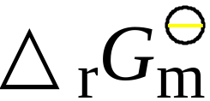
几点说明：
(1)热力学判断指出了反应的可能与否；
(2)热力学判断只指出反应方向，而无法预示
反应速度；
(3)一般条件下，决定方向的是△_{r}G_{m}而非 。
END

